Slide 1

Bài 23: Cơ quan thần kinh
(Tiết 2)

Slide 2


- Nhận biết và trình bày được chức năng các bộ phận của các cơ quan thần kinh ở mức độ đơn giản qua hoạt động sống hàng ngày của bản thân (phát hiện phản ứng của cơ thể khi rụt tay lại khi sờ tay vào vật nóng, thya đổi cảm xúc, ...)
- Nêu được chức năng của não.

Slide 3


Slide 4
Khám phá

Slide 5
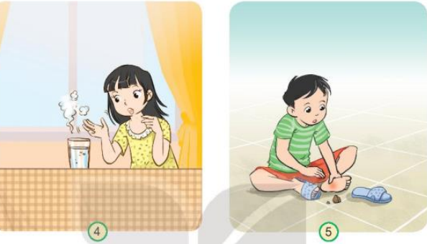


HĐ 1: Chỉ và nói tên các bộ phận của cơ quan thần kinh trên hình

Slide 6

+ Hình 4 vẽ gì? Khi chạm tay vào cốc nước nóng, bạn gái phản ứng như nào? Cơ quan nào giúp bạn ấy phản ứng như vậy?
Bạn gái chạm tay vào cốc nước nóng, bạn ấy sẽ rụt tay lại. Do tủy sống điều khiển rụt tay lại.

Slide 7
+ Hình 5 vẽ gì? Khi bị ngã bạn nam phản ứng như nào? Cơ quan nào giúp bạn ấy phản ứng?
-Bạn nam ngã, bạn cạm thấy bị đau. Do tủy sống điều khiển. Bạn sẽ khóc nếu đau, là do não điều khiển.

Slide 8
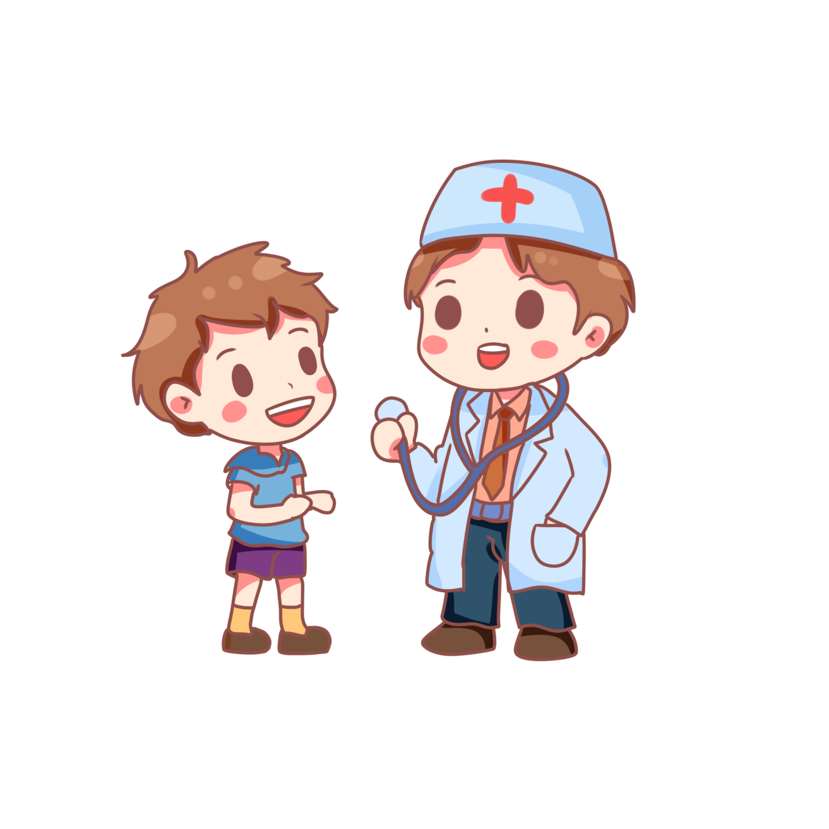
-GV chốt nội dung, giáo dục học sinh cần có ý thức: không vứt đồ ăn, làm đổ nước ra sàn, để các vật nhọn, nguy hiểm vào đúng nơi quy định ...

Slide 9
Hoạt động 2. Sắp xếp các thẻ chữ thích hợp vào sơ đồ
cơ quan thần kinh và nêu chức năng của chúng

Slide 10
+ Cơ quan nào đã điều khiển khi em viết bài, em thường phối hợp các hoạt động nghe, nhìn, viết
cùng một lúc?
+ Cơ quan thần kinh có chức năng như thế nào đối với phản ứng của cơ thể.

Slide 11




Slide 12
Khi ta học bài và làm bài thì tai phải nghe, mắt phải nhìn, tay phải viết, ... Não tiếp nhận các thông tin từ mắt, tai, tay... và chỉ dẫn cho mắt nhìn, tai nghe, tay viết,... Như vậy cơ quan thần kinh không chỉ điều khiển mà còn phối hợp mọi hoạt động của cơ thể, giúp chúng ta học và ghi nhớ.

Slide 13


Slide 14

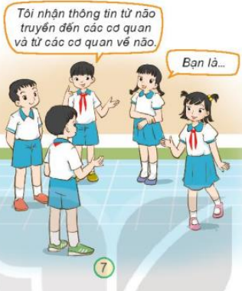



Trò chơi: “Tôi là bộ phận nào”

Slide 15



Slide 16
Lời thoại trong tranh nhắc nhở em điều gì?

Slide 17


